Slide 1
6 марта 2018
Соловейчиковские чтения
Педагогика для всех
6
Встреча 6 «Воспитание духа»
Обсуждение книги Симона Соловейчика
«Педагогика для всех», книга 2, глава 2, c. 227–281
Notes:
Введение

Slide 2
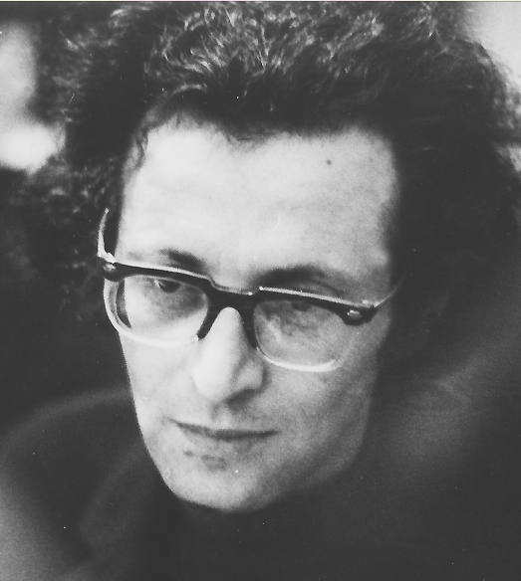
Воспитание зависит от трех переменных:
взрослые, дети и отношения между ними.
Это задача с тремя неизвестными из трех!
Notes:
Введение

Slide 3
Педагогика для всех
Книга первая
Человек для человека
Глава 1: Цели воспитания
Глава 2: Условия воспитания
Глава 3: Средства воспитания
Книга вторая
Человек в человеке
Глава 1: Воспитание сердца
Глава 2: Воспитание духа
Глава 3: Воспитание ума
Книга третья
Человек и человек
Глава 1: Воспитание общением
Глава 2: Воспитание сотрудничеством
Глава 3: Воспитание сотворчеством
Notes:
Введение

Slide 4
Симон Соловейчик. Педагогика для всех
Вся книга представляет собой ответ на простейший с виду вопрос: как вырастить самостоятельного человека?
Notes:
Введение. Стр. 33

Slide 5
Симон Соловейчик. Педагогика для всех
Книга 2. Человек в человеке
Глава 2. Воспитание духа
Личность — самое сложное явление во Вселенной…
Могло показаться, будто мы прошли по всем путям и знаем, как зарождается желание в душе ребенка: потребности — дарования, любознательность — воображение, вера и надежда, любовь и страх...
Однако мы лишь приближаемся к сердцевине воспитания, мы не коснулись чего-то самого существенного.
Notes:
Шаг 0 // Стр. 79

Slide 6
Симон Соловейчик. Педагогика для всех
Книга 2. Человек в человеке
Глава 2. Воспитание духа
Педагогика обуздания дает очень слабые и нестойкие результаты. Подавленные желания то и дело вырываются, как пар из котла, дают вспышки неуправляемого поведения или психические расстройства, и все воспитание приобретает случайный характер: воспитываем, воспитываем, а что получится — неизвестно.
Notes:
Шаг 0 // Стр. 79

Slide 7
Симон Соловейчик. Педагогика для всех
Книга 2. Человек в человеке
Глава 2. Воспитание духа
Правда (истина), добро и красота определяют наш труд и все наши поступки.
Что делает человек? — Истинное или ложное.
Для чего он делает? — Для добра или для зла.
Как он делает? — Красиво или некрасиво.
Notes:
Шаг 0 // Стр. 79

Slide 8
Симон Соловейчик. Педагогика для всех
Книга 2. Человек в человеке
Глава 2. Воспитание духа
Водораздел между двумя главными педагогическими верами:
одна вера состоит в том, что ребенок «безумен», как считали в библейские времена, и надо силой — «жезлом» — обуздать его;
другая вера состоит в том, что в человеке есть высокий дух, что стремление к добру, правде и красоте передается ребенку, становится его собственным стремлением.
Notes:
Шаг 0 // Стр. 79

Slide 9
Симон Соловейчик. Педагогика для всех
Книга 2. Человек в человеке
Глава 2. Воспитание духа
Воспитание духа, воспитание духовности — это все воспитание.
В старину так и говорили: «Имей дух и умей возбудить его в детях».
Notes:
Шаг 0 // Стр. 79

Slide 10
Симон Соловейчик. Педагогика для всех
Книга 2. Человек в человеке
Глава 2. Воспитание духа
Для воспитания, для нравственного, для духовного развития человека важна одна истина, одна аксиома, которую нельзя ни опровергнуть, ни доказать, а именно: между добром и злом есть граница. Добро — это добро, зло — это зло, и между ними есть граница. Она и называется правдой. Воспитание ребенка — это питание его личности, его духа правдой. Воспитание — питание правдой.
Notes:
Шаг 0 // Стр. 79

Slide 11
Симон Соловейчик. Педагогика для всех
Книга 2. Человек в человеке
Глава 2. Воспитание духа
Правда не добро и не зло, а граница между ними — тонкая, как лезвие бритвы. Правда в том, что граница между добром и злом есть.
Notes:
Шаг 0 // Стр. 79

Slide 12
Симон Соловейчик. Педагогика для всех
Книга 2. Человек в человеке
Глава 2. Воспитание духа
Тем и различаются между собой педагоги. Одни убеждены в том, что у каждого ребенка есть совесть. Другие пытаются изобрести такие формы воспитания, чтобы можно было обойтись без совести — без совести воспитанника и без совести воспитателя. «Совесть» кажется им чем-то ненадежным, потому что она появляется в ребенке без нас и не поддается контролю и подчинению.
Notes:
Шаг 0 // Стр. 79

Slide 13
Симон Соловейчик. Педагогика для всех
Книга 2. Человек в человеке
Глава 2. Воспитание духа
Не наше дело воспитывать совесть…
Наше дело — воспитывать совестливость.
Notes:
Шаг 0 // Стр. 79

Slide 14
Симон Соловейчик. Педагогика для всех
Книга 2. Человек в человеке
Глава 2. Воспитание духа
Не надо, чтобы ребенок поступал честно… Научится!
Надо, чтобы мы поступали честно в его глазах.
Notes:
Шаг 0 // Стр. 79

Slide 15
Симон Соловейчик. Педагогика для всех
Книга 2. Человек в человеке
Глава 2. Воспитание духа
Несправедливость взрослого потрясает ребенка. Составим список собственных несправедливостей; это и будет наш личный домашний учебник педагогики.
Notes:
Шаг 0 // Стр. 79

Slide 16
Симон Соловейчик. Педагогика для всех
Книга 2. Человек в человеке
Глава 2. Воспитание духа
Нет, человек велик тем, что на свете есть много такого, чего он не может. Педагогика испокон века движется в сфере «хочу» и «надо», но первое, но главное слово человеческое — «не могу».
Notes:
Шаг 0 // Стр. 79

Slide 17
Симон Соловейчик. Педагогика для всех
Книга 2. Человек в человеке
Глава 2. Воспитание духа
Задача воспитания совести первоначально сводится к тому, чтобы нечаянно не заглушить ценное чувство стыда и не подменить его малоценным чувством страха. Всякое знание, умаляющее стыд, вредно. Охраняйте стыд!
Notes:
Шаг 0 // Стр. 79

Slide 18
Симон Соловейчик. Педагогика для всех
Книга 2. Человек в человеке
Глава 2. Воспитание духа
Да, нам нужно, чтобы у ребенка была не только совесть, но и сила поступать по совести. Принуждение совести — единственный вид принуждения, дающий человеку чувство свободы. Чем больше несвободен человек от совести, тем свободнее он.
Notes:
Шаг 0 // Стр. 79

Slide 19
Симон Соловейчик. Педагогика для всех
Книга 2. Человек в человеке
Глава 2. Воспитание духа
Воспитание детей — это укрепление духа духом, а иного воспитания просто нет, ни хорошего, ни плохого. Так — получается, а так — не получается, вот и всё.
Notes:
Шаг 0 // Стр. 79

Slide 20
Симон Соловейчик. Педагогика для всех
Книга 2. Человек в человеке
Глава 2. Воспитание духа
Человек растет не в тех дрязгах и раздражениях, что на виду и на слуху, а в чем-то невидимом и как бы не существующем для многих из нас — в духовной жизни, в духовной атмосфере, в развитии своего духа, под влиянием духа народа и семьи. Имей дух и умей передать его ребенку.
Notes:
Шаг 0 // Стр. 79

Slide 21
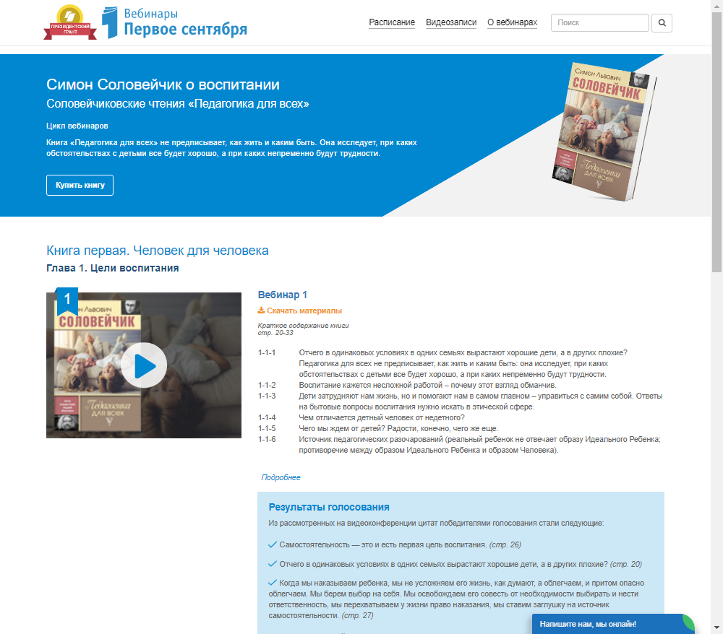
Симон Соловейчик
«Педагогика для всех», М.: АСТ, 2018
Сайт чтений по книге «Педагогика для всех»
записи состоявшихся вебинаров
краткое содержание (summary)
голосование за наиболее значимые цитаты
https://вебинары.1сентября.рф/педагогика-для-всех

Slide 22
Симон Соловейчик
«Педагогика для всех», М.: АСТ, 2018
Соловейчиковские чтения
по книге «Педагогика для всех»
Записи вебинаров:
YouTube playlist :
https://www.youtube.com/playlist?list=PLGhdhjnY0W-Oa3C2SkqKYSwn2aCN5BaB7
в личном кабинете:
https://my.1september.ru/webinar/archive

Slide 23
Симон Соловейчик
«Педагогика для всех», М.: АСТ, 2018
Спрашивайте книгу во всех книжных магазинах страны, в том числе и в сетях книжной торговли:
Новый книжный
Читай-Город
Книжный лабиринт

Slide 24
Симон Соловейчик
«Педагогика для всех», М.: АСТ, 2018
ЛитРес (электронная версия)
Скоро
Лабиринт (печатная версия)
(заказ по интернету, доставка)
https://www.labirint.ru/books/623298
ozon.ru (печатная версия)
(заказ по интернету, доставка)
https://www.ozon.ru/context/detail/id/143470517/

Slide 25
Соловейчиковские чтения
Педагогика для всех
7
Следующая встреча (7) «Воспитание ума»
состоится
21 марта 2018 в 18.00
Обсуждение книги Симона Соловейчика
«Педагогика для всех», книга 2, глава 3, c. 228–310

